Slide 1
Składanie raportów – elektroniczny obieg dokumentów
Warszawa, 28 lutego 2018 r.

Slide 2
Elementy szkolenia:
Kwalifikowany podpis elektroniczny
Dlaczego ePUAP ?
Jak nie ePUAP to co ?

Slide 3
Podstawa prawna 1 - eIDAS
ROZPORZĄDZENIE PARLAMENTU EUROPEJSKIEGO I RADY (UE) NR 910/2014
z dnia 23 lipca 2014 r.
w sprawie identyfikacji elektronicznej i usług
zaufania w odniesieniu do transakcji
elektronicznych na rynku wewnętrznym
oraz uchylające dyrektywę 1999/93/WE

Slide 4
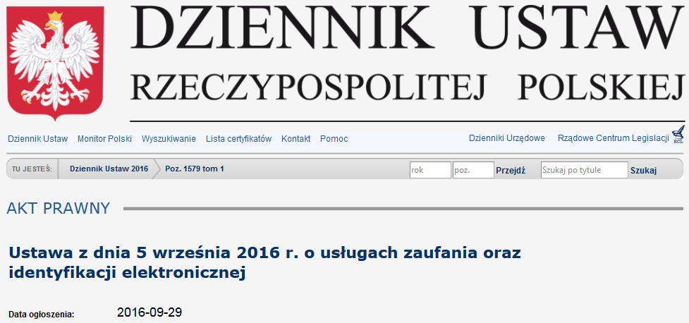
Podstawa prawna 2 – polska ustawa
Ustawa o usługach zaufania oraz identyfikacji elektronicznej
z dnia 5 września 2016 r.
(Dz.U. z 2016 r. poz. 1579)

Slide 5
Kwalifikowany podpis elektroniczny – skutki prawne
ROZPORZĄDZENIE eIDAS - Artykuł 25
1. Podpisowi elektronicznemu nie można odmówić skutku prawnego ani dopuszczalności jako dowodu w postępowaniu sądowym wyłącznie z tego powodu, że podpis ten ma postać elektroniczną lub że nie spełnia wymogów dla kwalifikowanych podpisów elektronicznych.
2. Kwalifikowany podpis elektroniczny ma skutek prawny równoważny podpisowi własnoręcznemu.
3. Kwalifikowany podpis elektroniczny oparty na kwalifikowanym certyfikacie wydanym w jednym państwie członkowskim jest uznawany za kwalifikowany podpis elektroniczny we wszystkich pozostałych państwach członkowskich.

Slide 6
Dostępne podpisy elektroniczne:
Dla Obywateli i podmiotów z sektora prywatnego:
Profil Zaufany na platformie ePUAP
Dla administracji publicznej:
kwalifikowany podpis elektroniczny

Slide 7
Kwalifikowany podpis elektroniczny – cechy:
Komercyjny - płatny
Wymaga instalacji: sprzęt – oprogramowanie - hasło
Ma skutek prawny równoważny podpisowi własnoręcznemu – BEZWARUNKOWO !!!
Przymiot prawny: niezaprzeczalność

Slide 8
A może jednak papier ☺ ????????
NIE, bo KE żąda od nas sprawozdawczości elektronicznej !
(System gromadzenia danych o projektach FAMI/FBW)
NIE, bo przepisywanie z papieru kosztuje (i jest bez sensu) !
(dokumenty powstają w komputerach)
NIE, bo wszyscy mamy odpowiednie narzędzia elektroniczne !
(w obecnym stanie pranym JSFP musi posiadać przynajmniej jeden podpis kwalifikowany w dziale finansowym do celów podatkowych, ZUS i sprawozdawczości budżetowej)

Slide 9
Rozwiązanie praktyczne – przykład 1:
DECYDENT nie lubi komputerów / ma obawy.
Możliwe rozwiązanie:
Upoważnić pisemnie osobę posiadającą już podpis kwalifikowany (lub inną, dla której taki podpis zostanie kupiony) do podpisywania dokumentów dla COPE;
Wdrożyć wewnętrzny mechanizm akceptacji treści dokumentu przez Decydenta.

Slide 10
Rozwiązanie praktyczne – przykład 2:
DECYDENT czyta tylko dokumenty papierowe.
Możliwe rozwiązanie:
Osobista drukarka dla Decydenta, na której osobiście wydrukuje otrzymany materiał elektroniczny – unikamy konfliktu wersji;
Po przeczytaniu wydruku Decydent podpisuje wersję elektroniczną będąc pewien, że podpisuje to co przeczytał.

Slide 11
NIE MAMY WYBORU !!!
Wszyscy jesteśmy skazani na elektronikę.

Slide 12
Gdzie kupić ?
Podmioty uprawnione do wystawiania kwalifikowanych podpisów elektronicznych:
źródło: Narodowe Centrum Certyfikacji

Slide 13
Kwalifikowany podpis elektroniczny – korzyści:
Można kopiować – powstaje wiele oryginałów
Minimalne dane to: imię, nazwisko, PESEL – można podpisywać korespondencję prywatną
Wygoda przesyłania: e-mail, chmura, CD/DVD, USB, ePUAP
Wygoda dla Szefa/-owej: Szef/-owa podpisuje, Asystent/-ka wysyła przez ePUAP

Slide 14
Rodzaje kwalifikowanych podpisów elektronicznych (1):
XAdES-BES (Basic Electronic Signature) - podstawowa forma rozwijająca XML-DSig o czas lokalny, miejsce, role osoby składającej podpis, ścieżkę certyfikacji, stemple czasowe na wybranych lub wszystkich referencjach oraz dodatkowe podpisy (podpis wielokrotny, kontrasygnaty)
XAdES-T (timestamp) - dodaje stempel czasowy wystawiony przez urząd znakujący czasem na ds:SignatureValue(sygnatura podpisu), zapewnia to istnienie podpisu w danym momencie czasowym

Slide 15
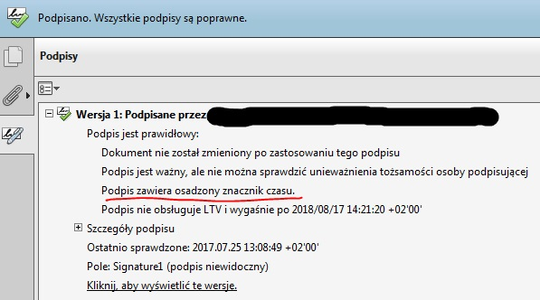
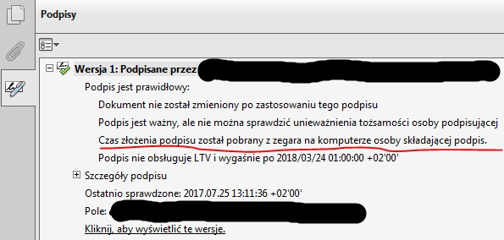
Pewność daty podpisu tylko ze znacznikiem czasu !

Slide 16
Rodzaje kwalifikowanych podpisów elektronicznych (2):
XAdES-C (complete) - dodaje identyfikatory do certyfikatów użytych do wygenerowania podpisu np. ścieżka certyfikacyjna, certyfikat urzędu znakującego czasem, certyfikat serwera OCSP oraz identyfikatory do danych odwołanych (revocation data) np. CRL, identyfikator odpowiedzi serwera OCSP oraz "others"
XAdES-X (extended) - dodaje stemple czasowe wystawiony przez urząd znakujący czasem na elementach dodanych przez XAdES-C

Slide 17
Rodzaje kwalifikowanych podpisów elektronicznych (3):
XAdES-A (archival) - dodaje okresowo stemple czasowe (np. raz na rok) wystawione przez urząd znakujący czasem dla wielu elementów podpisu, chroni to przed osłabieniem siły kryptograficznej podpisu

Slide 18
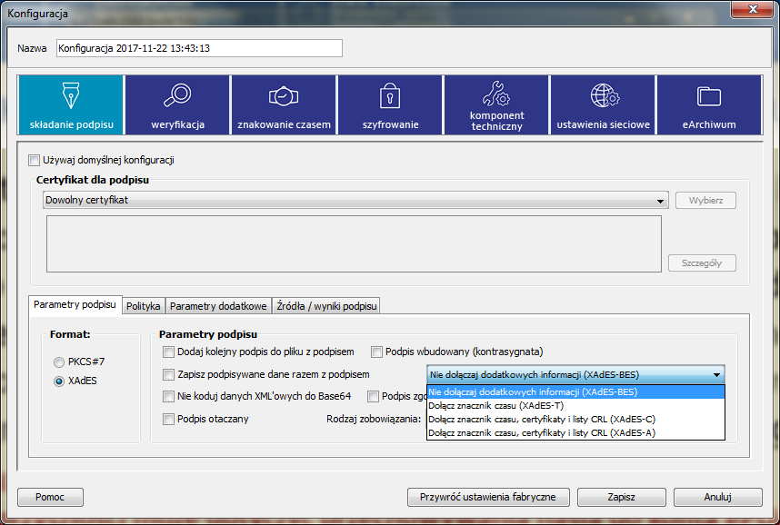
Oprogramowanie SZAFIR pozwala na zastosowanie różnych podpisów

Slide 19
Rodzaje kwalifikowanych podpisów elektronicznych (4):
XAdES (XML Advanced Electronic Signatures) – najpopularniejszy format kwalifikowanego podpisu elektronicznego w administracji publicznej
PAdES (PDF Advanced Electronic Signatures) – stosowany w plikach PDF

Slide 20
Przykłady podpisów:

Slide 21
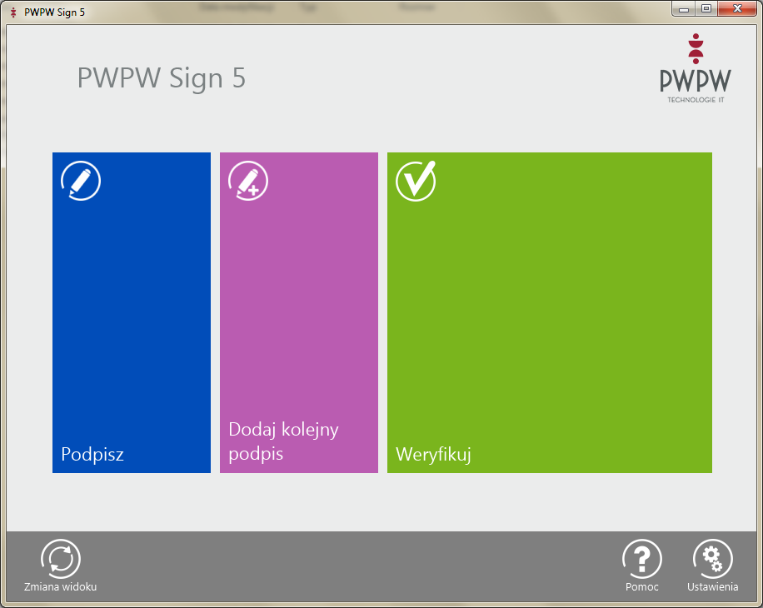
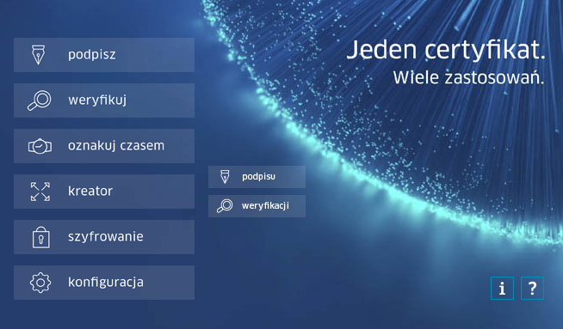
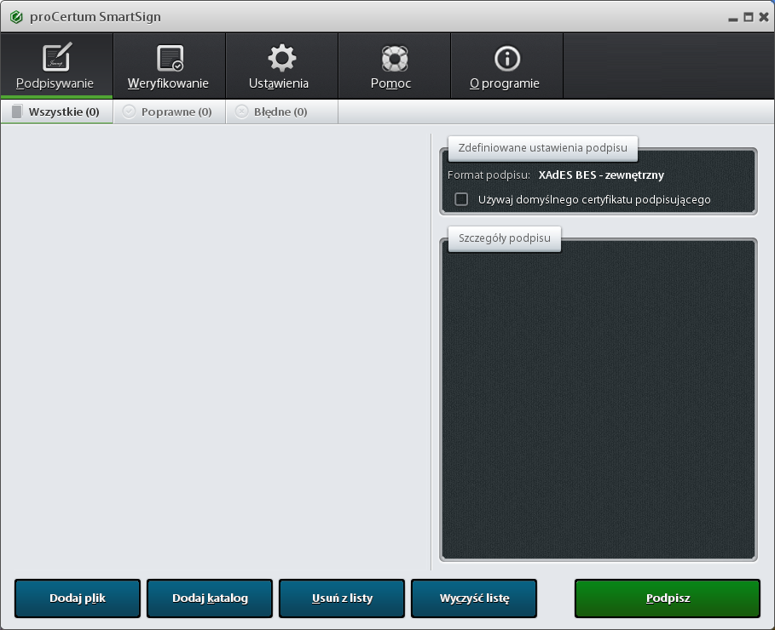
Jak podpisać ?

Slide 22
Elementy szkolenia:
Kwalifikowany podpis elektroniczny
Dlaczego ePUAP ?
Jak nie ePUAP to co ?

Slide 23
Dlaczego ePUAP (1) ?
Jedyna taka platforma dostępna dla COPE MSWiA
Zapewnia pewien stopień poufności korespondencji
Darmowy podpis elektroniczny – NIE dla administracji !!!
Generuje UPP – Urzędowe Poświadczenie Przedłożenia

Slide 24
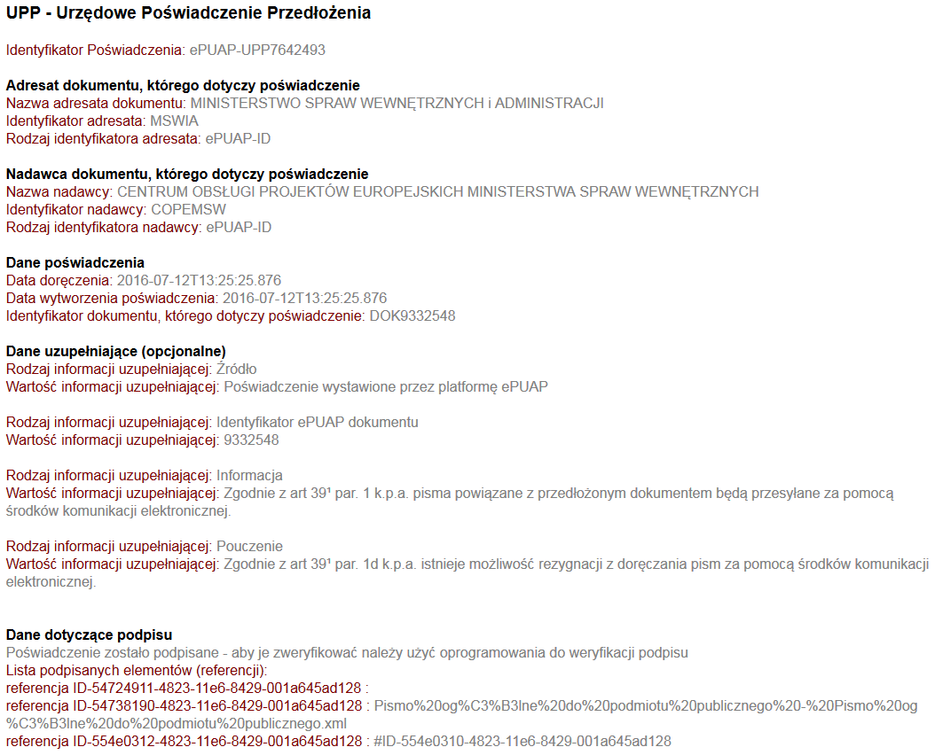
UPP – Urzędowe Poświadczenie Przedłożenia

Slide 25
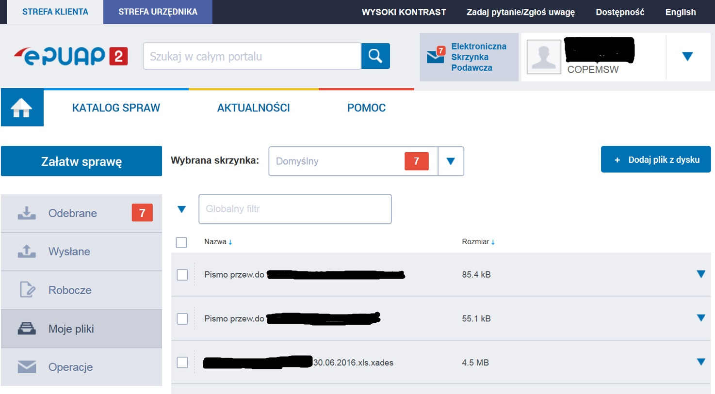
Dlaczego ePUAP (2a) ? → duża objętość załączników (do 500MB)

Slide 26
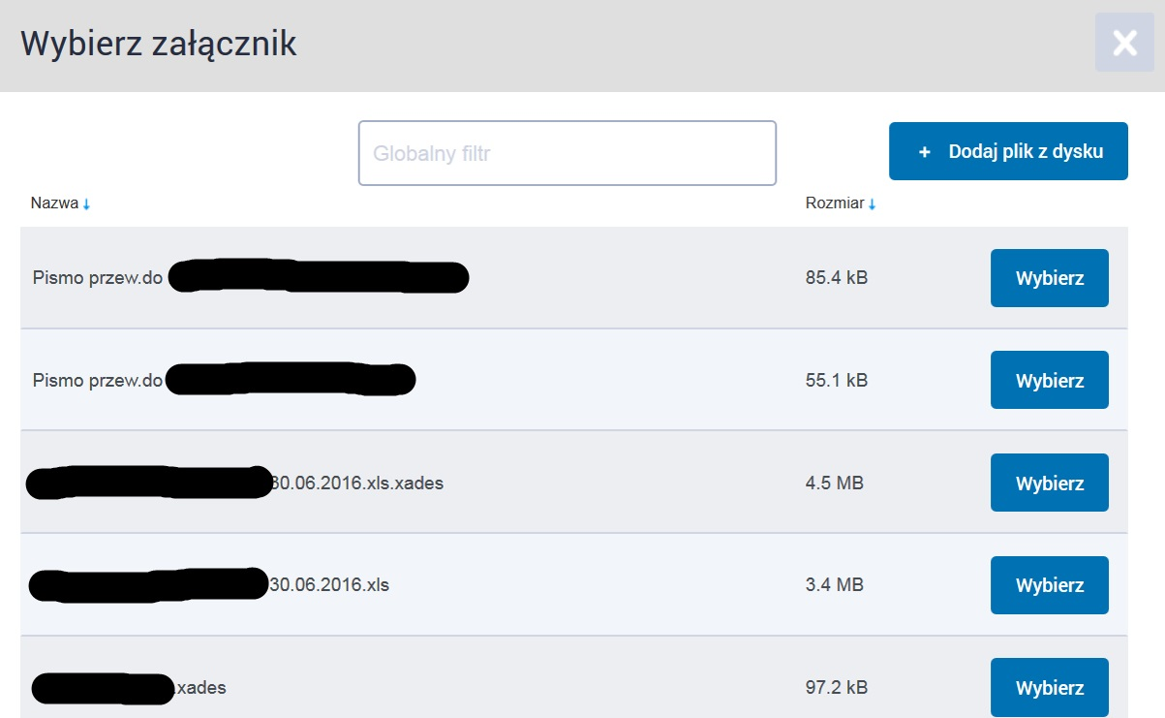
Dlaczego ePUAP (2b) ? → duża objętość załączników (do 500MB)

Slide 27
Dlaczego ePUAP (3) ?
Pewność daty w rozumieniu art. 81 Kodeksu Cywilnego
Art. 81 [Data pewna]
§ 1. Jeżeli ustawa uzależnia ważność albo określone skutki czynności prawnej od urzędowego poświadczenia daty, poświadczenie takie jest skuteczne także względem osób nieuczestniczących w dokonaniu tej czynności prawnej (data pewna).
§ 2. Czynność prawna ma datę pewną także w wypadkach następujących:
1) w razie stwierdzenia dokonania czynności w jakimkolwiek dokumencie urzędowym - od daty dokumentu urzędowego; (np. UPP na platformie ePUAP)
2) w razie umieszczenia na obejmującym czynność dokumencie jakiejkolwiek wzmianki przez organ państwowy, organ jednostki samorządu terytorialnego albo przez notariusza - od daty wzmianki;
3) w razie opatrzenia kwalifikowanym elektronicznym znacznikiem czasu dokumentu w postaci elektronicznej - od daty opatrzenia kwalifikowanym elektronicznym znacznikiem czasu.

Slide 28
Elementy szkolenia:
Kwalifikowany podpis elektroniczny
Dlaczego ePUAP ?
Jak nie ePUAP to co ?

Slide 29
Alternatywa dla ePUAP (1):
Inne środki komunikacji elektronicznej, w tym:
inna elektroniczna skrzynka podawcza adresata, o której mowa w Ustawie z dnia 17 lutego 2005 r. o informatyzacji działalności podmiotów realizujących zadania publiczne (Dz.U. 2005 nr 64 poz. 565 z późn. zm) – w COPE MSWiA tylko ePUAP
CD/DVD, USB
„chmura” – dyski internetowe

Slide 30
Alternatywa dla ePUAP (2):
Plik tekstowy z kwalifikowanym podpisem elektronicznym przesłany e-mailem (+ ewentualne załączniki)
Niniejszy dokument został przekazany adresatowi za pośrednictwem: elektronicznej platformy usług administracji publicznej ePUAP lub elektronicznej skrzynki podawczej adresata, o której mowa w Ustawie z dnia 17 lutego 2005 r. o informatyzacji działalności podmiotów realizujących zadania publiczne (Dz.U. 2005 nr 64 poz. 565 z późn. zm) wskazanej w Biuletynie Informacji Publicznej lub na adres poczty elektronicznej adresata wskazany na stronie internetowej adresata jako adres do kontaktu.

Slide 31
PROŚBA 1 z 2 dot. wysyłania dokumentów elektronicznych:
Skanujemy w racjonalnej rozdzielczości (max. 300 dpi)
Przesyłamy pliki .zip zamiast wielu oddzielnych plików
lub
Łączymy oddzielne strony PDF w jeden dokument wielostronicowy – dostępne oprogramowanie DARMOWE lub OPEN SOURCE

Slide 32
PROŚBA 2 z 2 dot. wysyłania dokumentów elektronicznych:
Prośba o CIERPLIWOŚĆ ☺ ☺ ☺
w przypadku problemów z weryfikacją Państwa podpisów elektronicznych

Slide 33
Dlaczego sprawdzamy podpisy do skutku ?
Dwa skutki prawne podpisanego dokumentu:
podstawa/zobowiązanie dla urzędu do rozpoczęcia działań;
odpowiedzialność Beneficjenta.

Slide 34
Własnoręczny vs. Elektroniczny – różnice podpisów (1)
Podpisy własnoręczne mogą się nieznacznie różnić
Zero-jedynkowość podpisu elektronicznego:
JEST – gdy został kompletnie zweryfikowany
NIE MA – gdy czegokolwiek brakuje

Slide 35
Własnoręczny vs. Elektroniczny – różnice podpisów (2)
Podpisy własnoręczne – narzędzie: nasze oko, intuicja, inteligencja, w razie problemów grafolog
Podpisy elektroniczne – jesteśmy skazani na narzędzia elektroniczne, na które nie mamy żadnego wpływu, a często nie rozumiemy sposobu ich działania – klikamy do skutku !!!

Slide 36
Narzędzia weryfikacji podpisów:
Weryfikatory kwalifikowanych podpisów elektronicznych – 5 szt. – od uprawnionych wystawców
źródło: Narodowe Centrum Certyfikacji

Slide 37
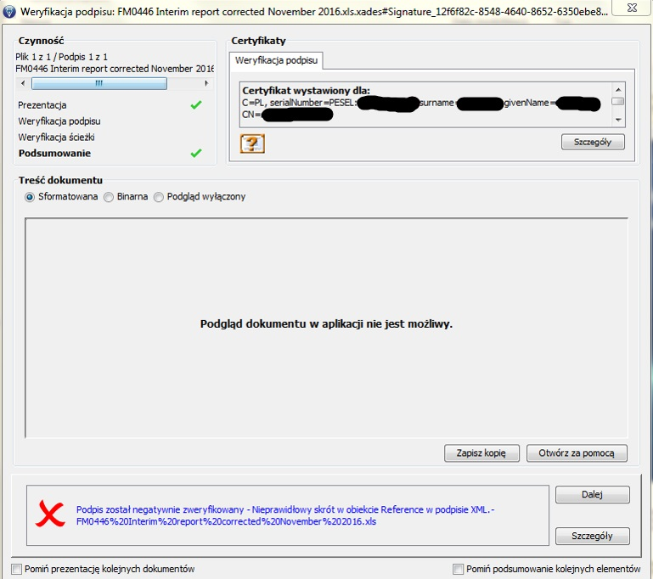

Slide 38
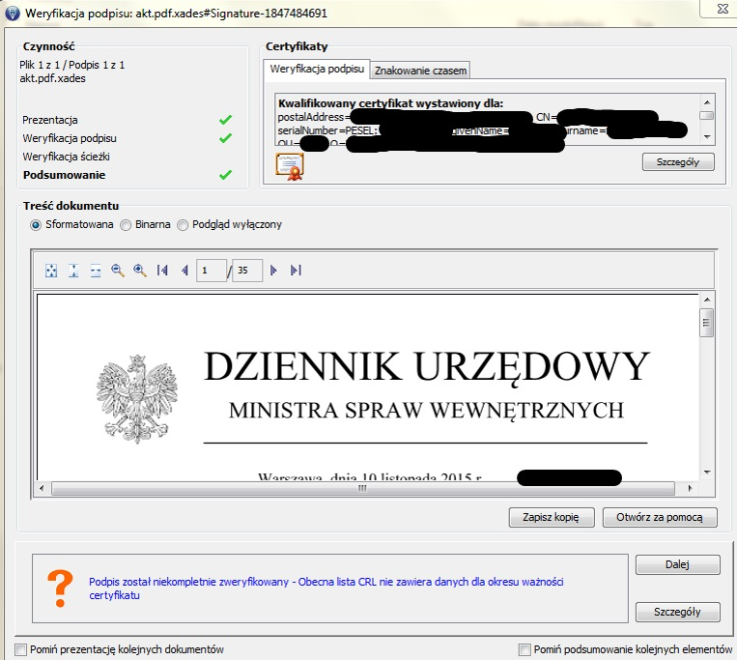
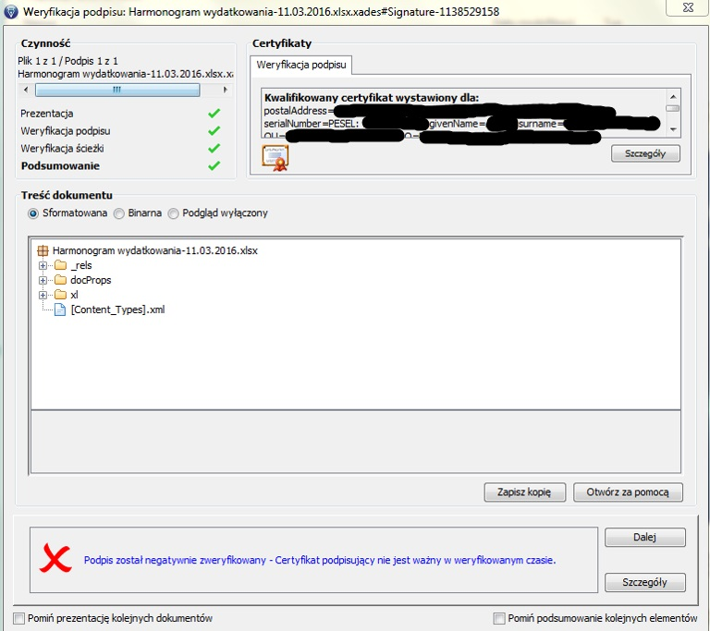

Slide 39
Odpowiedzialność karna w polskiej ustawie (Dz.U. z 2016 r. poz. 1579)
Art. 40 [Składanie kwalifikowanego podpisu bez uprawnień]
Kto składa kwalifikowany podpis elektroniczny lub zaawansowany podpis elektroniczny z wykorzystaniem danych do składania podpisu elektronicznego przyporządkowanych do innej osoby,
podlega grzywnie, karze ograniczenia wolności albo pozbawienia wolności do lat 3.
2. Tej samej karze podlega, kto składa kwalifikowaną pieczęć elektroniczną lub zaawansowaną pieczęć elektroniczną, nie będąc do tego uprawnionym.

Slide 40
CIEKAWOSTKA – też odpowiedzialność karna (Dz.U. z 2016 r. poz. 1579)
Art. 41 [Kopiowanie lub przechowywanie danych bez uprawnień] Kto bez uprawnienia kopiuje lub przechowuje nieprzyporządkowane do niego dane do składania zaawansowanego podpisu elektronicznego lub pieczęci elektronicznej lub inne dane, które mogłyby służyć do ich odtworzenia, podlega grzywnie, karze ograniczenia wolności albo pozbawienia wolności do lat 3.
UWAGA !!!
W przyszłości może dotyczyć przechowywania hasła do konta ePUAP osoby bliskiej
(np. żony, męża, matki, ojca)

Slide 41
Dziękuję za uwagę
Tomasz Prokopowicz
Centrum Obsługi Projektów Europejskich Ministerstwa Spraw Wewnętrznych i Administracji www.copemswia.gov.pl

